Slide 1

Region Proposal by Guided Anchoring
讲述人 | 王立圣

Slide 2
目录/Contents
01
概述
02
引导锚定
03
实验结果
04
总结

Slide 3
01
概述
Guided Anchoring概述

Slide 4
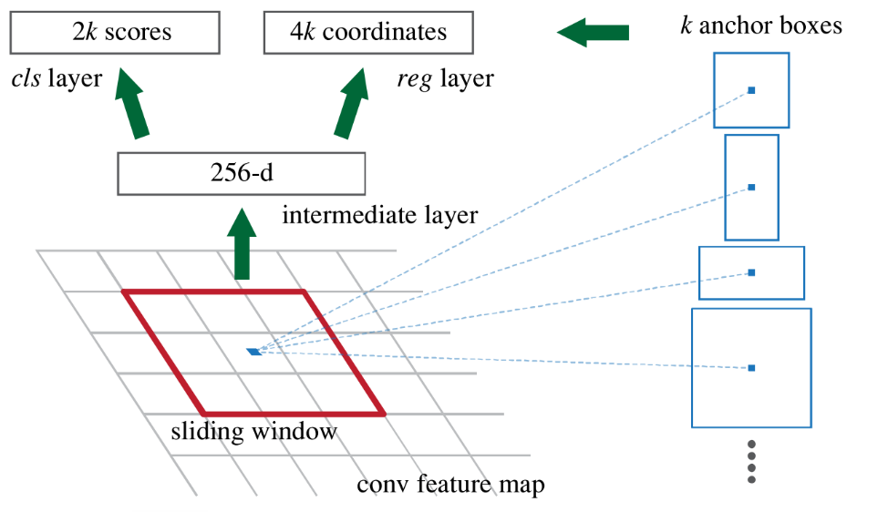
概述
设计anchor的两个重要因素：
1、alignment（对准）
即anchor的中心和特征像素进行对齐
2、consistency（一致）
不同尺度特征图需使用不同尺度anchor检测
RPN中原Anchor的生成方式

Slide 5
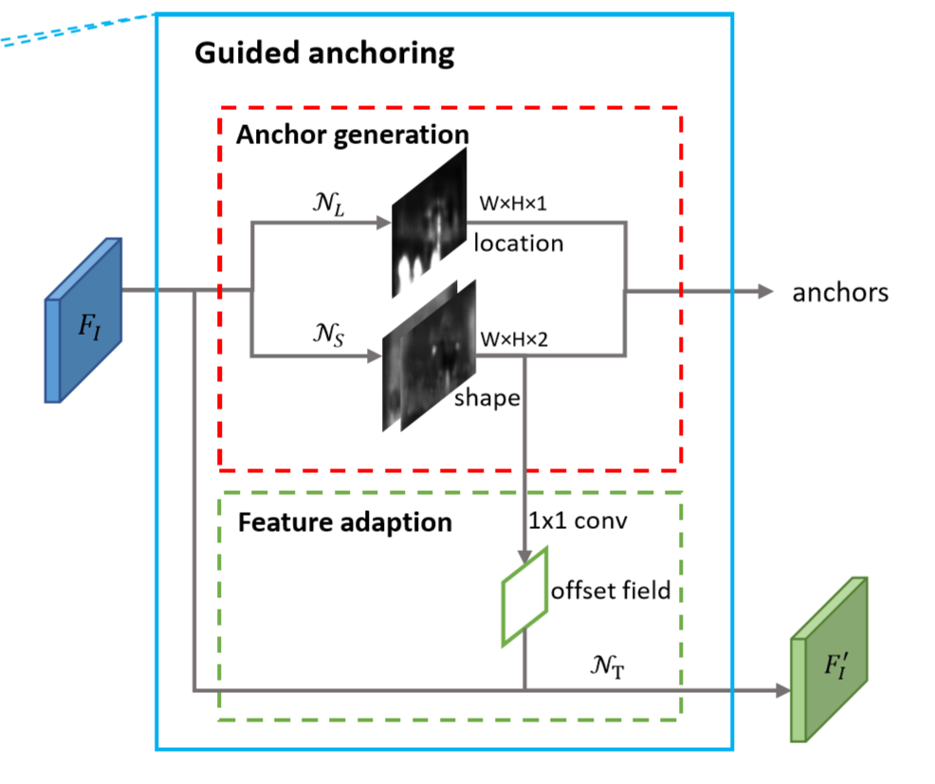
概述
两个关键点：
1、位置预测
2、形状预测
Guided Anchoring
Notes:
每个特征图中的每个点都会预测一个anchor，这个anchor需要看是否是这个位置，并且要预测出这个形状。

Slide 6
02
引导锚定
Guided Anchoring

Slide 7
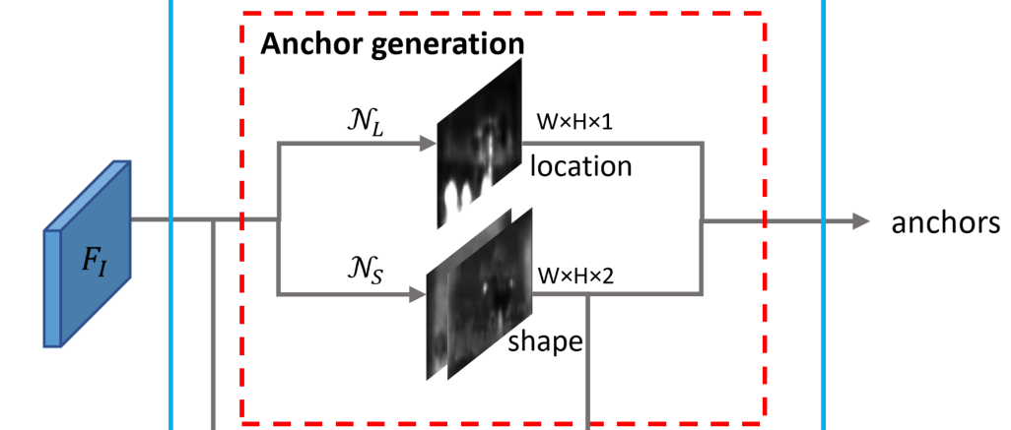

引导锚定
Anchor Location Prediction
NL：1x1卷积 + sigmoid
Location：为得出的概率图
 | FI
0.6 | 0.4 | 0.2
0.9 | 0.3 | 0.8
0.1 | 0.2 | 0.5
NL
Notes:
Nl是一个1x1的卷积+sigmoid函数，其中得到的位置概率预测图是代表目标物的中心位于该位置的概率，并且在得到概率图之后通过设置阈值，来过滤大部分非目标物。

Slide 8

引导锚定
Anchor Shape Prediction
σ : 经验因子（常值），数值为8
S : 步长，相邻anchor之间的距离
dw、dh : 通过卷积得到的值
w : anchor的真实宽度
h : anchor的真实高度
Notes:
Ns是一个1x1x2的卷积网络，通过此网络可以得到dw、dh，即上图的两个特征图。再通过公式计算得到w与h。（原因是w与h的范围太大，不容易直接进行计算）
其中缩放因子sigma=8，s为特征图的降采样步长，这样一来将训练目标范围从[0,1000]约束到[-1,1],
(例如，考虑s为32倍下采样的尺度图sigma=8，此时s的值为32。[-1,1]能负责检出[94,696]的尺度，其他尺度计算类似)

Slide 9
引导锚定
Anchor-Guided Feature Adaptation
fi : 第i个位置的特征
(wi，hi)：对应的锚点形状
f’i : 计算出的在F’i上的特征
Anchor的特征适配过程图
Notes:
NT：一个3x3的可变形卷积层

Slide 10
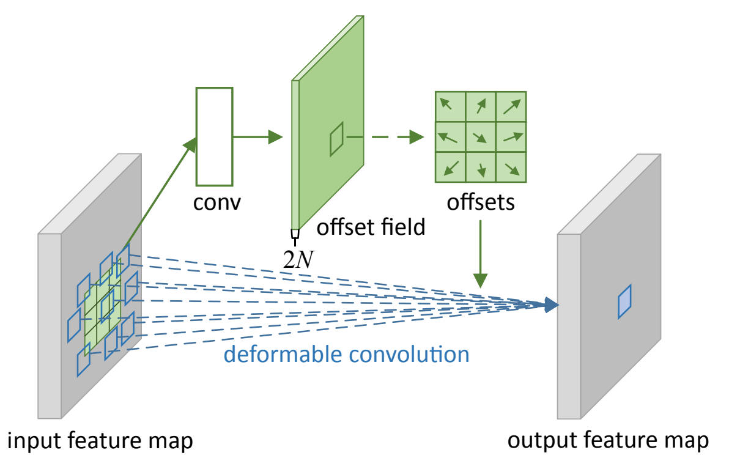
引导锚定
Anchor-Guided Feature Adaptation
2N : 表示坐标（x，y）的偏移量
Notes:
Offsets是以3x3卷积为例进行的偏移量。

Slide 11
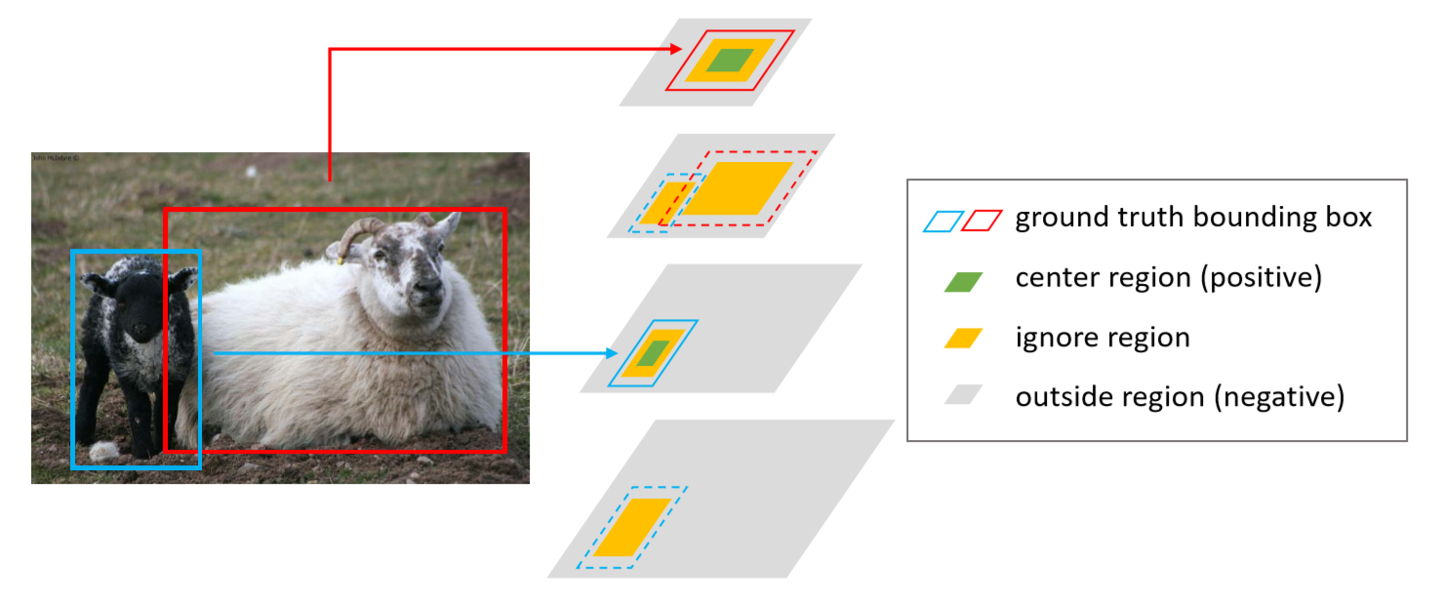
引导锚定
Anchor location targets
a.
b. \CR代表不包括CR
c. OR: 除CR及IR以外区域负样本。
Notes:
其中其正样本标注为1，负样本标注为0，与之前通过概率图得到的位置进行损失预测。用的是Focal loss

Slide 12
引导锚定
Anchor location targets
Focal loss :
y’: 0~1之间的概率值
： > 0 ，更关注于困难样本
：平衡正负样本的重要性
Notes:
例如gamma为2，对于正类样本而言，预测结果为0.95肯定是简单样本，所以（1-0.95）的gamma次方就会很小，这时损失函数值就变得更小。而预测概率为0.3的样本其损失相对很大。对于负类样本而言同样，预测0.1的结果应当远比预测0.7的样本损失值要小得多。对于预测概率为0.5时，损失只减少了0.25倍，所以更加关注于这种难以区分的样本。这样减少了简单样本的影响，大量预测概率很小的样本叠加起来后的效应才可能比较有效

Slide 13
引导锚定
Anchor shape targets.
采样选取的w、h
平滑损失L1
Notes:
这其中第一个式子首先确定的Ground Truth，第二个式子是进行L1平滑损失。

Slide 14
03
实验结果
实验测试

Slide 15
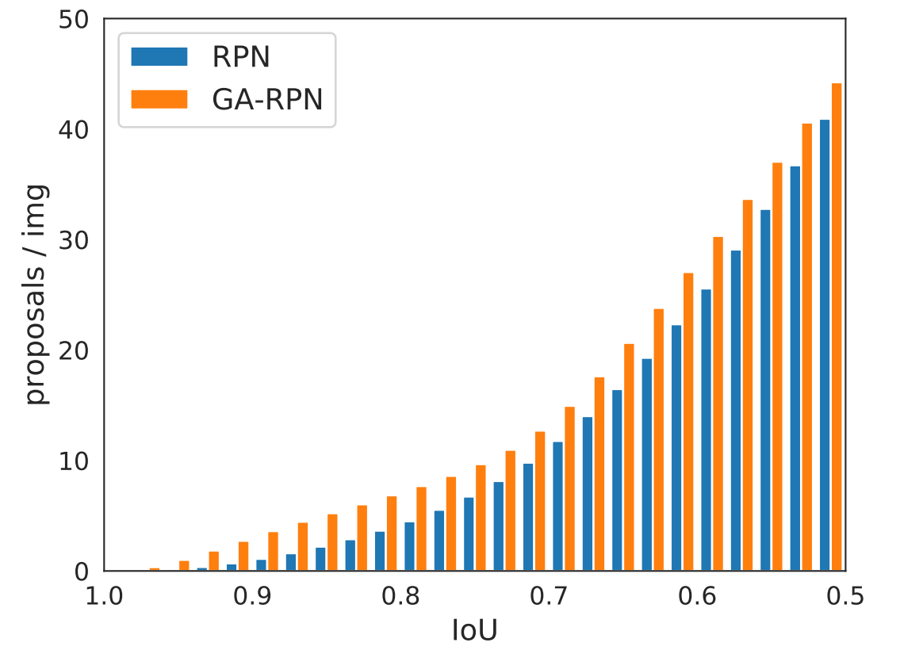
实验结果
RPN 和 GA-RPN 提案的 IoU 分布
Notes:
RPN和GA-RPN的IoU对比图

Slide 16
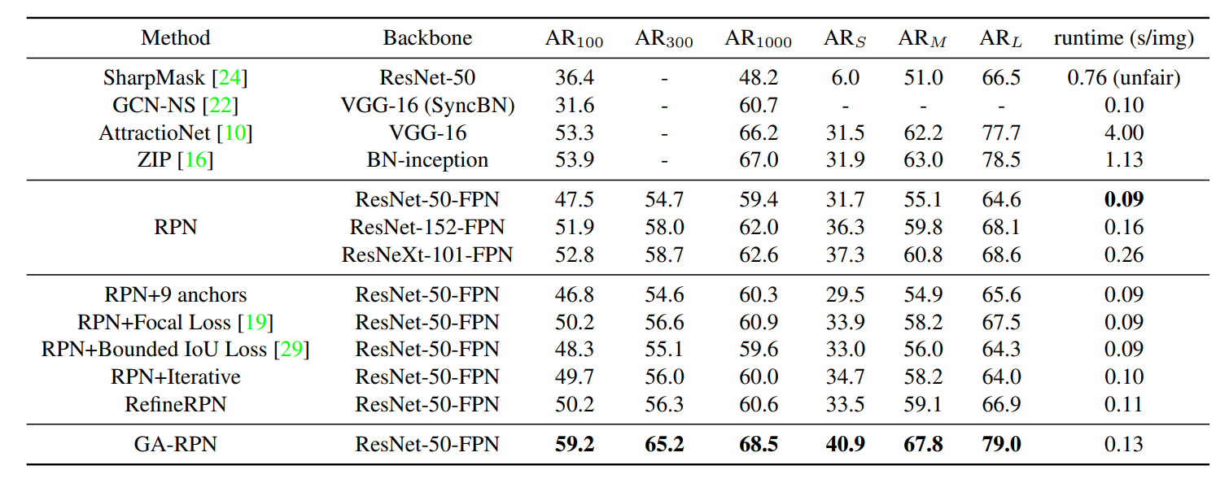
实验结果
COCO上区域提案结果
Notes:
AR：在不同IoU阈值下的召回率的平均值
100、300、1000表示每个图像的proposal的数量

Slide 17
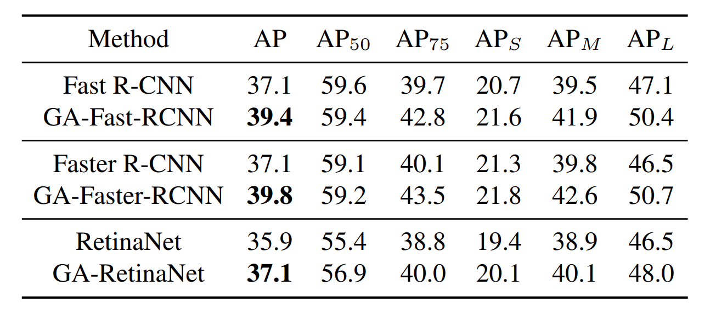
实验结果
目标检测效果对比
Notes:
AP = tp/(tp + fp) → 即挑出来的西瓜中有多少是好瓜。衡量的是学出来的模型在每个类别上的好坏，mAP衡量的是学出的模型在所有类别上的好坏，得到AP后mAP的计算就变得很简单了，就是取所有AP的平均值
AP（所有10个IoU阈值和所有80个类别的平均值）
其中AP是在一个单一的0.50的IoU上计算的（这对应于我们的度量APIoU=.50 ）

Slide 18
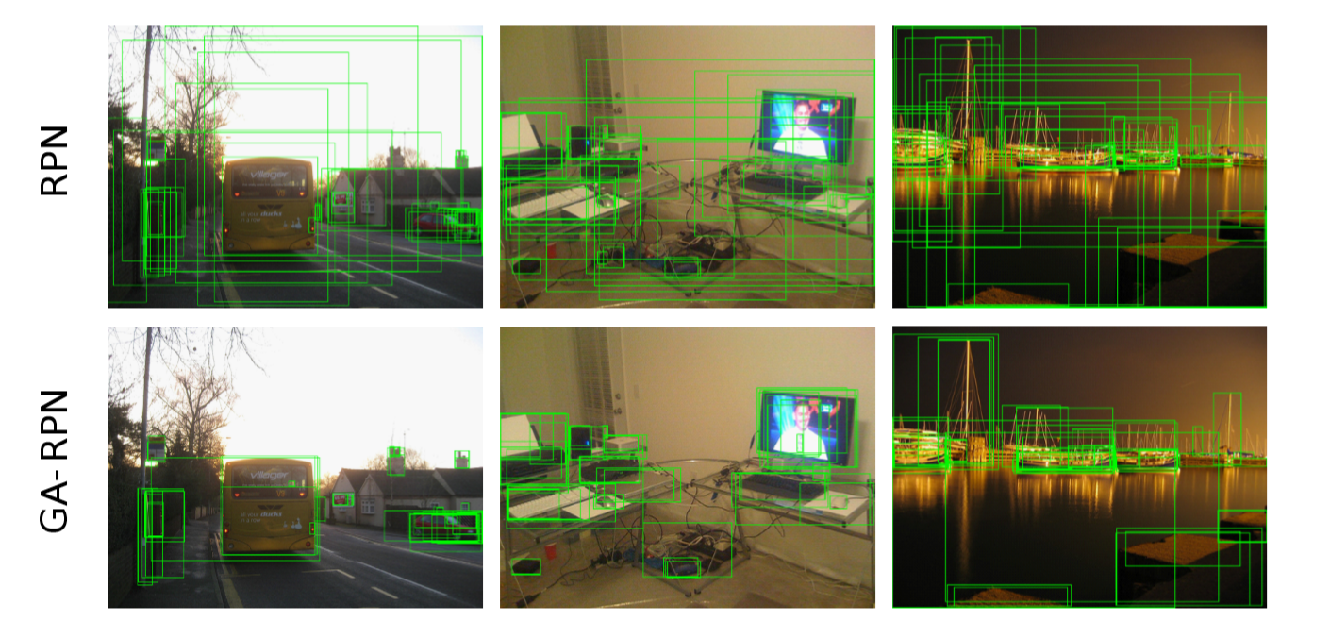
实验结果
RPN proposal 和 GA-RPN proposal

Slide 19
04
总结
GA-RPN 的特点

Slide 20
总结
提出新的Anchors 生成方式
大大减少了参数量
可通用于很多模型框架

